Slide 1
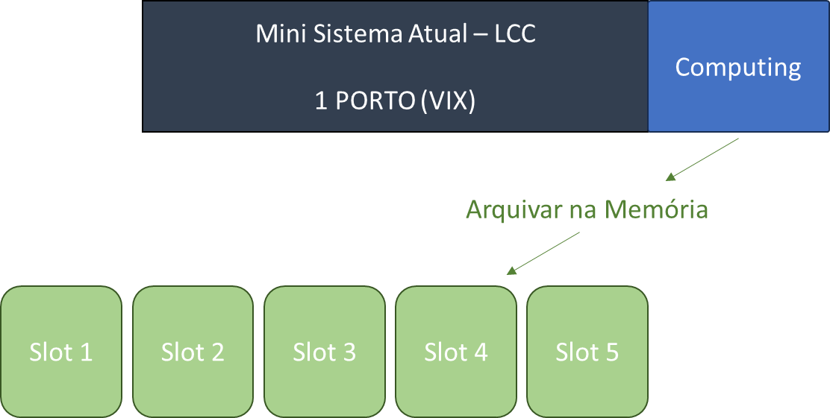
VISÃO MACRO – LCC
(Lite Cost Control)
Mini Sistema Atual – LCC
1 PORTO (VIX)
Computing
Otimizar Processos Macro
40 etapas – 8 etapas
Arquivar na Memória
Gravar Final
Slot Mãe
Slot 1
Slot 2
Slot 3
Slot 4
Slot 5
Bdados Geral
Porto 2
Porto 3
Porto 4
Porto 5

Slide 2
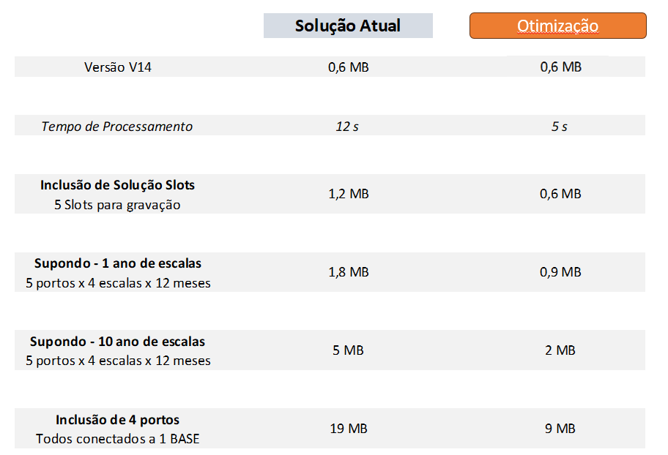
VOLUMETRIA – LCC
(Lite Cost Control)

Slide 3
CRONOGRAMA – LCC – V1
(Lite Cost Control)
Janeiro
Fevereiro
Março
Solução Otimização
Solução - Slot Mãe
Solução – 5 Slots
Aplicação de Melhorias
VIX
Novo Design
Começar próximos portos
2 PORTOS

Slide 4
CRONOGRAMA – LCC – V2
(Lite Cost Control)
Janeiro
Fevereiro
Março
Solução Otimização
Solução - Slot Mãe
Solução – 5 Slots
VIX
Upload CL
Aplicação de Melhorias
Novo Design

Slide 5
CRONOGRAMA – NYK – 2024
Retomada
Abril
Maio
Junho
Julho
Agosto
Setembro
PNG
SSZ
SUA
Testes Integrados
Upload Portcall
A definir com Bruno em Junho
Relatório Overview
Melhorias LCC
Botões
Responsivo
Trava tela
Logins
Relatórios Gerenciais
Documentação LCC
Documentação TT
Documentação Painel BI
Documentação Outros
Melhorias Outros

